Slide 1
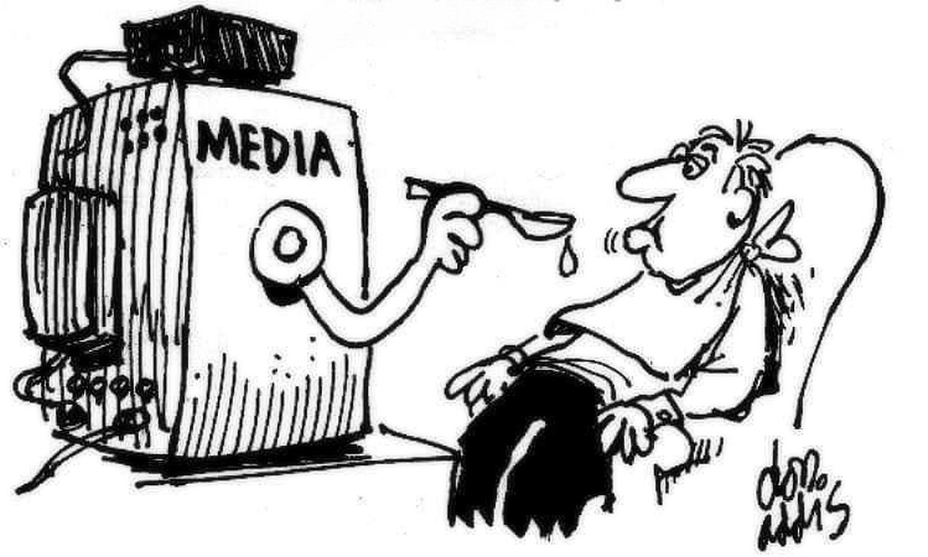
Eldariel - databáze Českých elfů
PAPEJ PO LŽIČKÁCH OBČANE

Slide 2
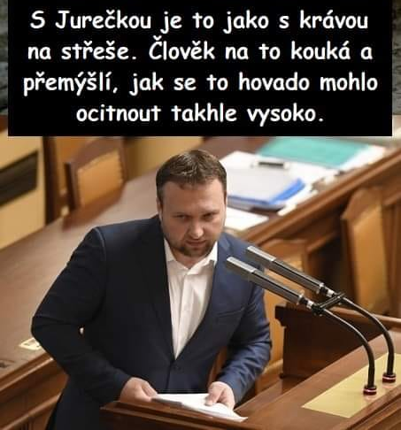
Eldariel - databáze Českých elfů

Slide 3
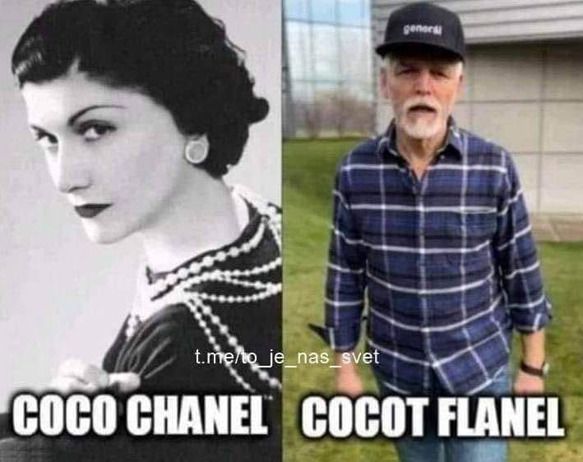
Eldariel - databáze Českých elfů

Slide 4
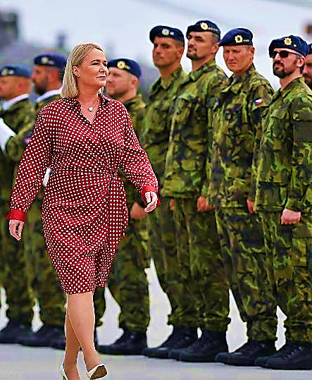
Položil jsem si otázku... je vůbec možné zažít nemožné,,?!! JE !! Kdyby si vzala kostým, když nemá uniformu!!!! Ostudné !!!! Tak silně jako totální blbci se vojáci snad nemohli cítit ani za Čepičky! Když si představím, že bych měl stát v pozoru před takovouhle tetkou?! Hrůza, děs! je to bejvalka od bývalého policejního prezidenta Červíčka, nyní je hejtmanem v Hradci Králové, který ji zahýbal,.....tak mu dala kufr za dveře...
Eldariel - databáze Českých elfů

Slide 5

Eldariel - databáze Českých elfů

Slide 6
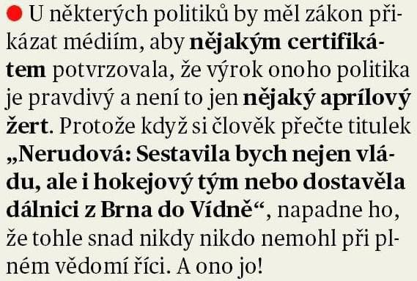
Eldariel - databáze Českých elfů

Slide 7
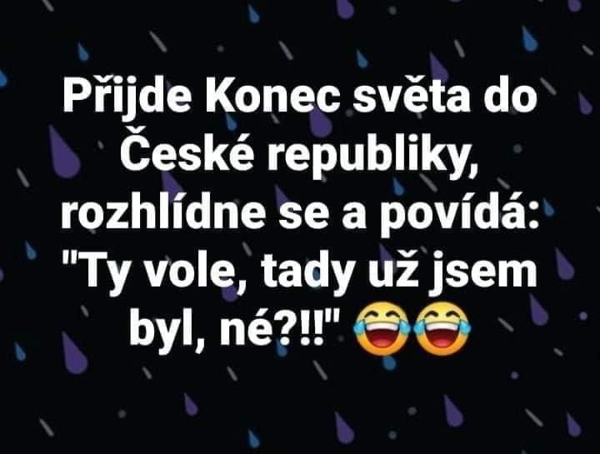
Eldariel - databáze Českých elfů

Slide 8
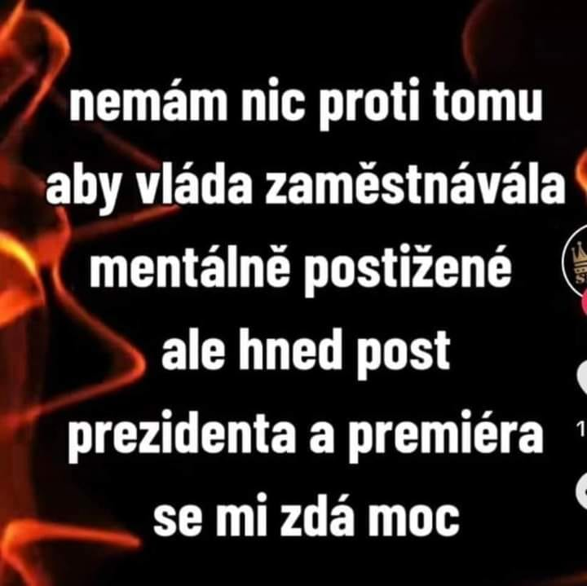
Eldariel - databáze Českých elfů

Slide 9
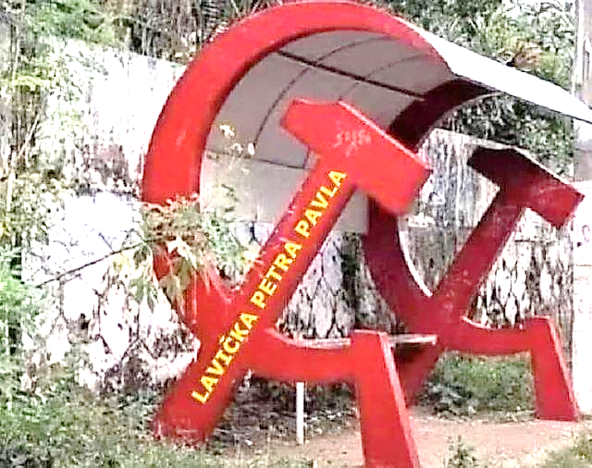
Eldariel - databáze Českých elfů

Slide 10
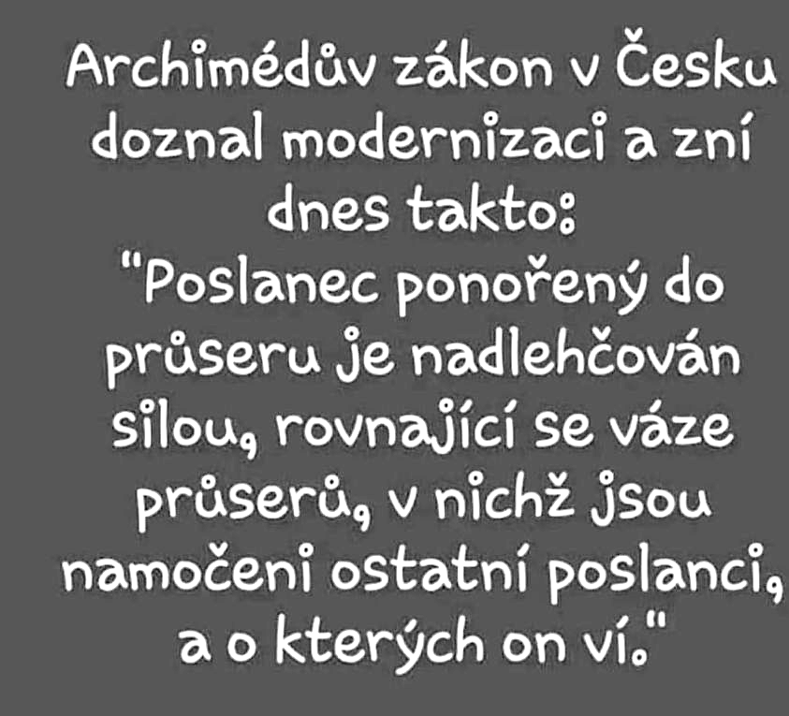
Eldariel - databáze Českých elfů

Slide 11
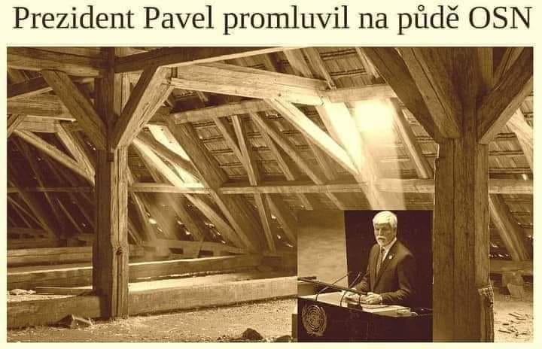
Eldariel - databáze Českých elfů

Slide 12
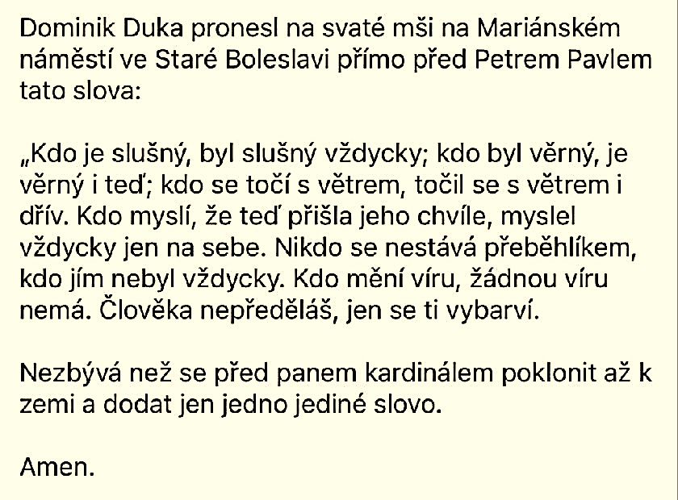
Eldariel - databáze Českých elfů

Slide 13
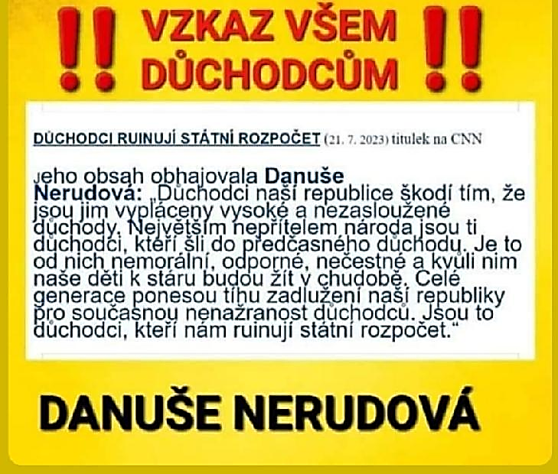
Eldariel - databáze Českých elfů

Slide 14
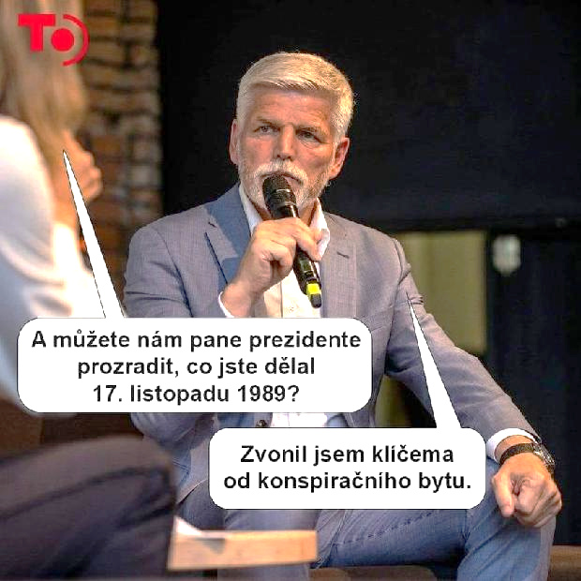
Eldariel - databáze Českých elfů

Slide 15

Eldariel - databáze Českých elfů

Slide 16

Eldariel - databáze Českých elfů

Slide 17

Eldariel - databáze Českých elfů

Slide 18
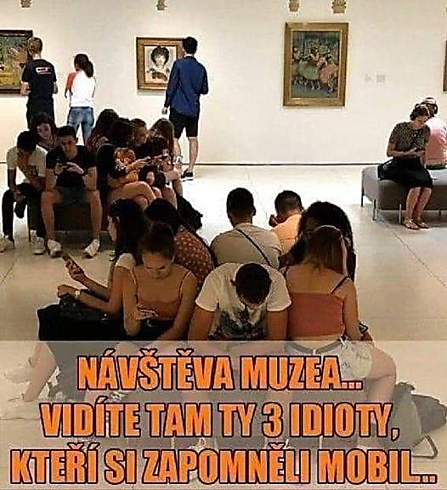
Eldariel - databáze Českých elfů

Slide 19
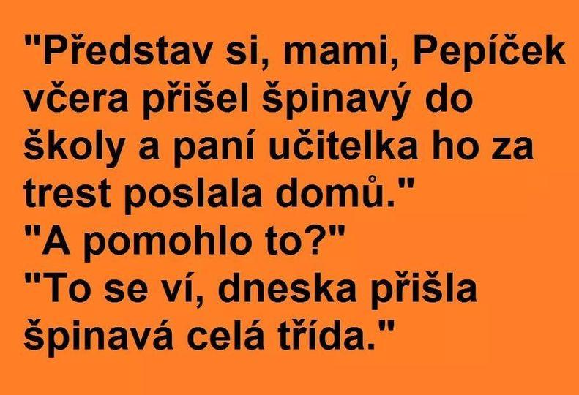
Eldariel - databáze Českých elfů

Slide 20

Eldariel - databáze Českých elfů

Slide 21

Eldariel - databáze Českých elfů

Slide 22
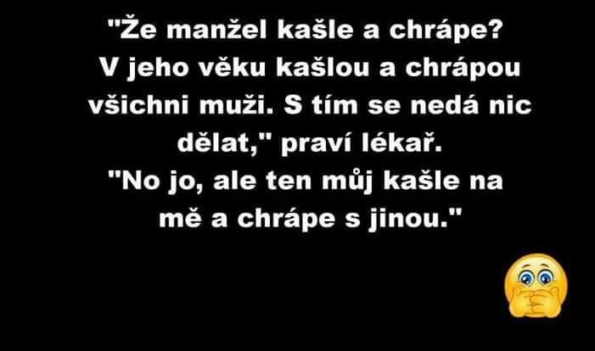
Eldariel - databáze Českých elfů

Slide 23
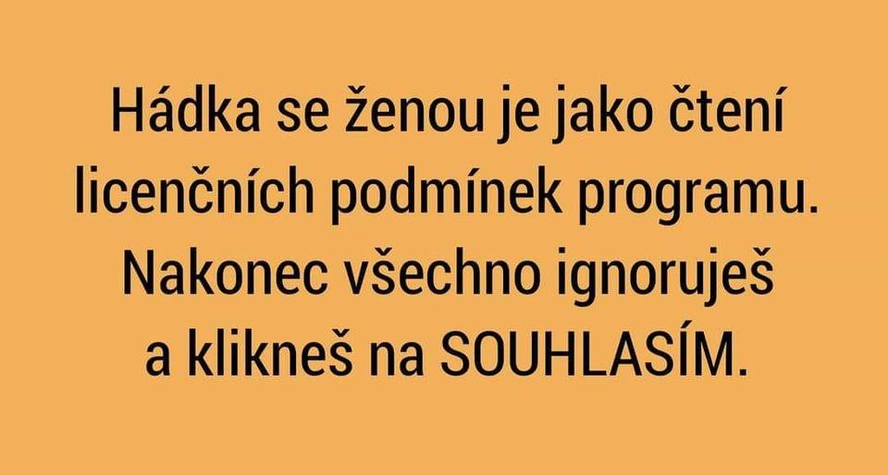
Eldariel - databáze Českých elfů

Slide 24
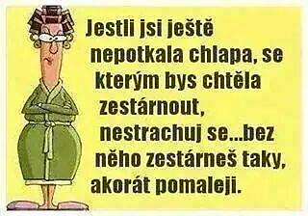
Eldariel - databáze Českých elfů

Slide 25
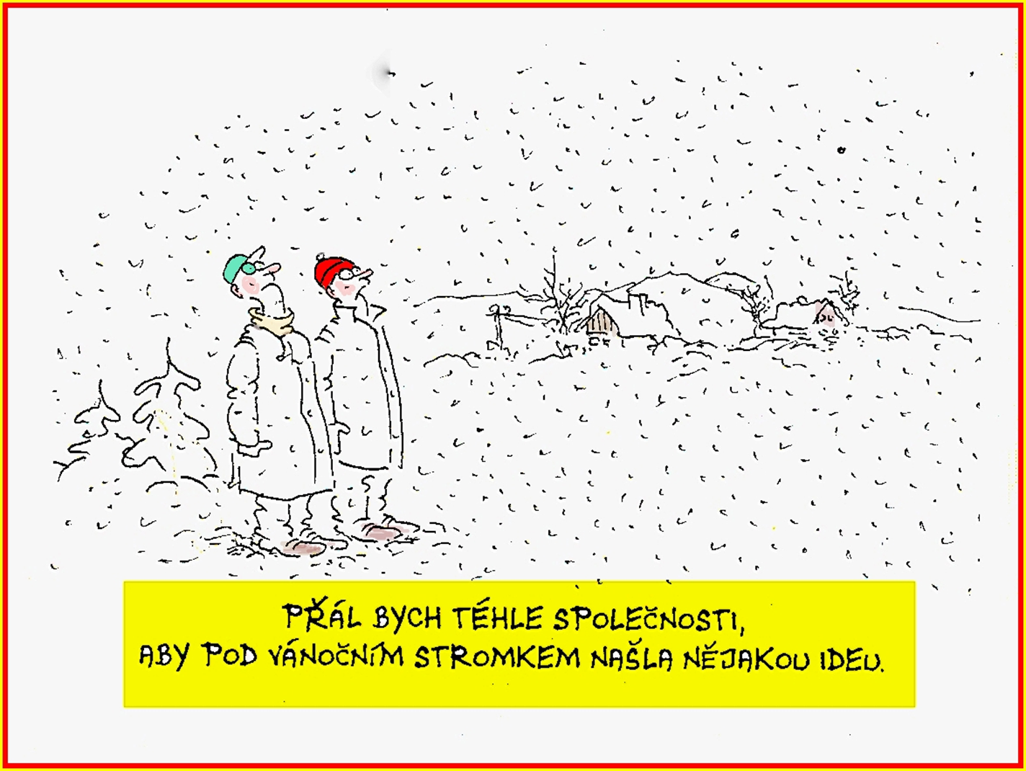
Eldariel - databáze Českých elfů
KONEC

